Slide 1
BATI AKDENİZ KALKINMA AJANSI ALTSO Toplantı Sunumu

Slide 2
Sunum İçeriği
Gerçekleştirilen Faaliyetler
Planlanan ve Başlayan Faaliyetler
Sonuç Odaklı Programlar
Yerel Kalkınma Fırsatları
Yatırım Destek ve Tanıtım
Ajans Destekleri

Slide 3
Ajans Destekleri
Toplam 564 Projeye 2023 Yılı Rakamlarıyla
700 Milyon TL’den fazla kaynak aktarıldı
Isparta
178 Proje
Antalya 246
Burdur 140 Proje

Slide 4
Devam Eden Ajans Destekleri
Faizsiz Kredi Desteği
2022
FKD 1
Antalya’da 14, Isparta’da 9 ve Burdur’da 3 proje tamamlanmış toplam 22 Milyon TL kaynak aktarılmıştır.
FKD2 ve EKOFKD
Antalya’da 13, Isparta’da 10 ve Burdur’da 5 proje yürütülmektedir.
Toplam Bütçe:
Teknik
Destek
2022
SOGEP
SOGEP
2 Milyon TL
60 Milyon TL
1. Dönem: 8 sözleşme imzalandı.
2. Dönem: 8 sözleşme imzalandı.
3. Dönem: 6 sözleşme imzalandı.
5. Ve 6. Dönem: Uygulaması devam etmektedir.
Toplam Bütçe:
Mali Destek Programı
2022
Antalya’da 1, Isparta’da 2 ve Burdur’da 4 proje yürütülmektedir.
2023
Her ilden 1’er proje Sanayi ve Teknoloji Bakanlığına tarafından onaylanmıştır.
Toplam Bütçe:
2022
Girişimcilik Ekosisteminin Geliştirilmesi Mali Destek Programı kapsamında Antalya’da 4, Isparta’da 2 ve Burdur’da 1 proje yürütülmektedir.
Toplam Bütçe:
24 Milyon TL
8 Milyon TL

Slide 5
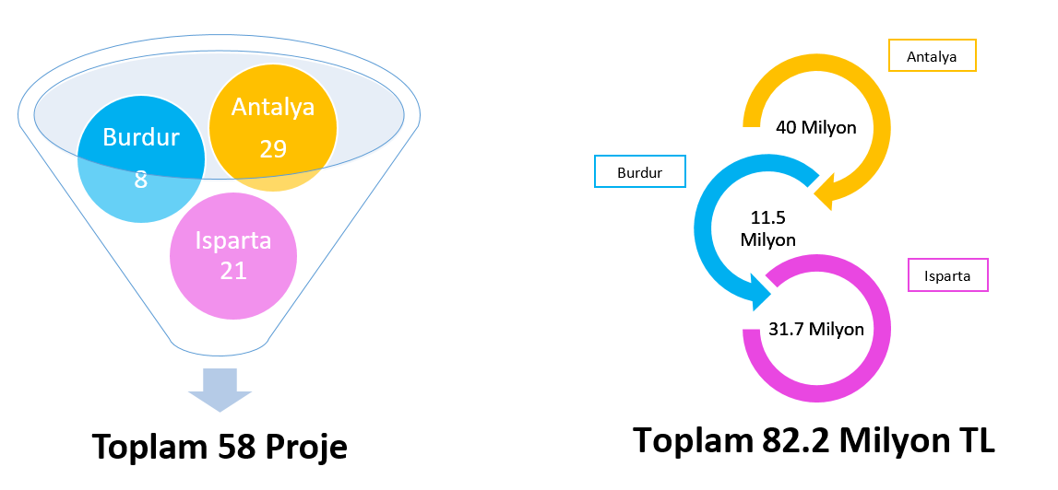
Faizsiz Kredi Desteği

Slide 6
2022-2023 Yılı Antalya İline Sağlanan Destekler
Faizsiz Kredi Desteği
Girişimcilik Ekosisteminin Geliştirilmesi Mali Destek Programı
Sosyal Gelişmeyi Destekleme Programı (SOGEP)
2 Program ile toplam 29 firmaya 40 milyon TL destek
Teknik Destek
Antalya Bilim Üniversitesi Turizm Teknolojileri Kuluçka Merkezi (TourisTech Incubation)
ATSO Tarım Teknolojileri Girişimcilik ve İnovasyon Merkezi
Antalya Teknokent Yapay Zeka Ve Oyun Teknolojileri Alanında Hızlandırma Programı
Antalya Büyükşehir Belediyesi Kumlucada İsraf Azalıyor, Yerel Üretici Kazanıyor
13 Proje Döngüsü Yönetimi Eğitimi, 4 Ekoturizm Eğitimi, 1 Tıbbi ve Aromatik Bitkiler Eğitimi, 3 Yönetim Danışmanlığı
Konyaaltı Kuluçka Merkezi

Slide 7
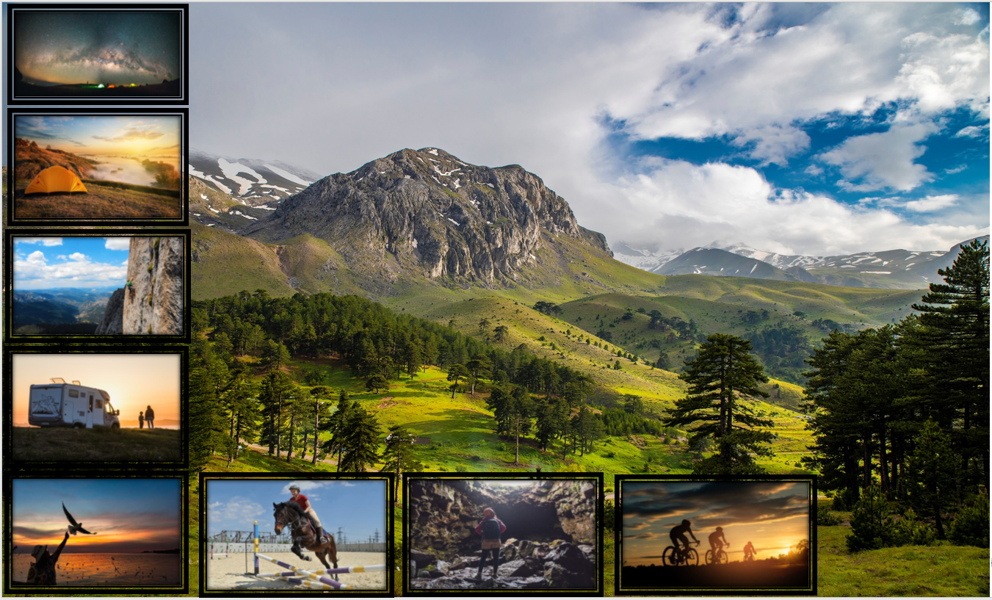
2020 – 2023 DÖNEMİ SONUÇ ODAKLI PROGRAMLAR (SOP)
EKOTURİZM
Yeni Ekoturizm Ürünleri Oluşturulması
Ekoturizm Altyapısının ve Üstyapısının İyileştirilmesi
Bölge Ekoturizm Rotalarının Bilinirliğinin Artırılması
TIBBİ VE AROMATİK BİTKİLER
Tıbbi ve Aromatik Bitkiler Bilgi Altyapısının Güçlendirilmesi,
Tıbbi ve Aromatik Bitkiler Sektöründe Yenilikçi Uygulamaların Artırılması,
Tıbbi ve Aromatik Bitkiler Sektöründe Çeşitliliğin Artırılması
GİRİŞİMCİLİK
Girişimciliğin Güçlendirilmesine Yönelik Yönetişim ve Destek Yapılarının Kurulması
Girişimciliğin Geliştirilmesine Yönelik Eğitim ve Danışmanlık Hizmetleri Sağlanması
Bölgede Girişimcilerin İhtiyaç Duyduğu Altyapının Güçlendirilmesi
7

Slide 8
Ekoturizm SOP Tamamlanan Faaliyetler
Farkındalık ve Eğitim Faaliyetleri
Ekoturizm Platformu
Ekoturizm Eğitimleri
Turizm 4.0 Seminerleri
Planlama ve Araştırma Çalışmaları
Mekansal Turizm Strateji Planı
Karavan Rotası Planlaması
Kuzey Antalya Ekoturizm Rotası

Slide 9
Ekoturizm SOP Tamamlanan Faaliyetler
Planlama ve Araştırma Çalışmaları
Karanlık Gökyüzü Gözlem Uygunluk Analizi
Ekoturizm Kapsamında yapılan yayınlar ( Bisiklet, Karavan, Çevreye Duyarlı Yapılar, Astro-turizm, Ekoturizm Rotası Rehberi, Mekansal Plan, Eğitim Raporu, Kalkınma ve İş Birliği Dergisi Makaleleri)
Destek ve Projeler
Davraz GDP
İlklerin Tarihi Patara GDP
Ekoturizmin Geliştirilmesi FKD ve TD programı

Slide 10
TAB SOP Tamamlanan Faaliyetler
TAB Bilgi Altyapısının Güçlendirilmesi Faaliyetleri
Batı Akdeniz Tıbbi Aromatik Bitkiler Platformu (BATAP)
Tıbbi Aromatik Bitkilerin Yetiştiriciliği ve İşleyiciliği Eğitimleri
Batı Akdeniz Tıbbi Aromatik Bitkiler Paneli
Tıbbi ve Aromatik Bitkiler Temalı Uluslararası Sağlık Kongresi
TAB Haritalandırma Çalışması

Slide 11
TAB SOP Tamamlanan Faaliyetler
Destekler ve Projeler
Bilinçli Yetiştirme Takvimleri ve Kılavuzu
Kokuhane Güdümlü Projesi
TAB Fizibilite Raporları
Tefenni Rezene SOGEP Projesi
Gül, lavanta, adaçayı, kekik, nane, kapari, rezene, biberiye, ölmez otu, papatya, anason, çörek otu, defne, ekinezya ve melisa fizibiliteleri yayımlandı. Stevia, safran, salep, kantaron, keçiboynuzu ve haşhaş hazırlanıyor.
Isparta Belediyesi – TAB Çeşitliliğinin Arttırılması Projesi

Slide 12
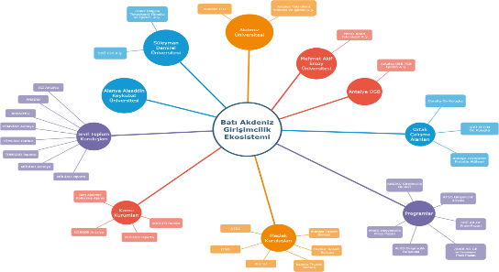
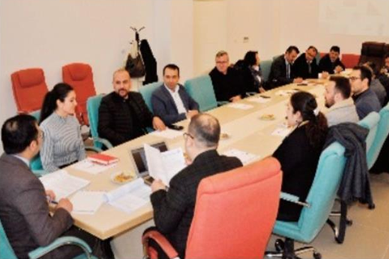
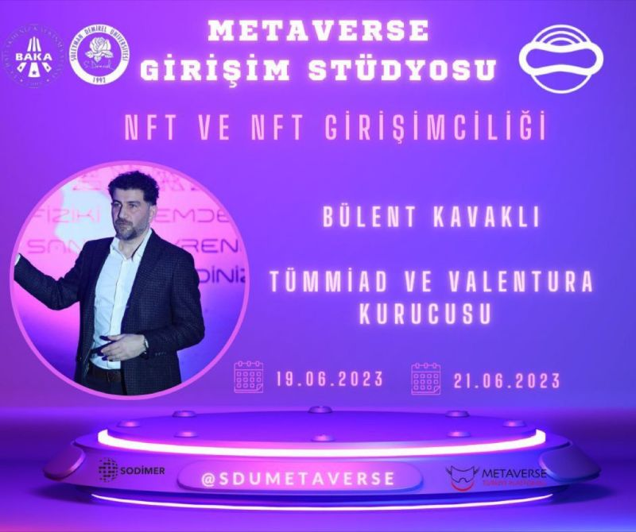
Girişimcilik SOP Tamamlanan Faaliyetler
Farkındalık ve Eğitim Faaliyetleri
Strateji ve Plan Çalışmaları
Araştırma ve Tecrübe Paylaşım Faaliyetleri
Gençbizz, İl MEM İşbirliğinde Ortaöğretim Girişimcilik Eğitimleri
Batı Akdeniz Girişimcilik Ekosistemi Platformu Toplantıları
Antalya Girişimcilik Ekosistemi Mevcut Durum Analizi
Destek ve Projeler
ATSO Tarım Teknolojileri Girişimcilik ve İnovasyon Merkezi
Antalya Bilim Üniversitesi Turizm Teknolojileri Kuluçka Merkezi (TourisTech Incubation)
Konyaaltı Kuluçka Merkezi
Yapay Zeka ve Oyun Teknolojileri Alanında Hızlandırma Programının Geliştirilmesi ve Uygulanması
Metaverse Girişim Stüdyosu Projesi
Isparta'da Gelecek Dijital İle Gelecek Projesi
Bölgesel Kalkınma Odaklı Hayvancılık Projelerinin Geliştirilmesi ve Kuluçka Merkeziyle Ticari Hayata Kazandırılması Projesi

Slide 13
TR61 Bölgesi 2024-2028 Bölge Planı
Vizyonu
Nitelikli iş gücü ve yenilikçi girişimlerle Türkiye'nin sürdürülebilir yerel kalkınmada öncü ve yaşam kalitesi en yüksek bölgesi olmak

Slide 14
TR61 Bölgesi 2024-2028 Bölge Planı
Stratejik Öncelikleri
Tarımda Verimlilik
Turizmde Dayanıklılık
Sanayide Rekabetçilik
Yaşam Kalitesi

Slide 15
TR61 Bölgesi 2024-2028 Bölge Planı
Yatay Amaçları
Dijitalleşme ve Yenilikçilik
Yeşil Büyüme
Nitelikli İş Gücü

Slide 16
KAGM ve Ajans Bünyesindeki Dokümanlar

Slide 17
Yatirimadestek.gov.tr

Slide 18
kalkinmakutuphanesi.gov.tr

Slide 19
Yatirimadestek.gov.tr

Slide 20
Yetkinlik ve Dijital Dönüşüm Merkezleri (Model Fabrikalar)
Öğren-Dönüş
Yalın Yönetim
KOSGEB Yalın Dönüşüm Desteği
Eğitim Metodu
Örnek
Destekler

Slide 21
Eğitim ve Farkındalık Faaliyetleri
Proje Yazma Eğitimleri
Yönetim Danışmanlığı Eğitimleri
Dış Ticaret Mentörlük Eğitimleri
Girişimcilik Eğitimleri
Melek Yatırımcı, Girişim Sermayesi vb. Fon Mekanizmalarına Yönelik Tanıtım Faaliyetleri

Slide 22
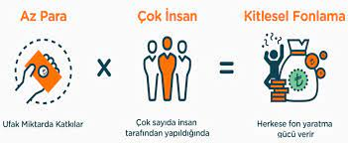
Paya Dayalı Kitle Fonlama
KAGM koordinatörlüğünde, kalkınma ajansları tarafından bölgelerinde hızlı büyüme ve katma değer oluşturma potansiyeline sahip girişimlere yatırım yapılması amacıyla “Kalkınma Ajansları ile Kitle Fonlama Platformları Arasında İş Birliği Çağrısı” ilan edilmiştir. Eşleşme sağlandığında paya dayalı kitlesel fonlama ile girişimler desteklenecektir

Slide 23
Arz Ederim
@baka_wmda

